Slide 1

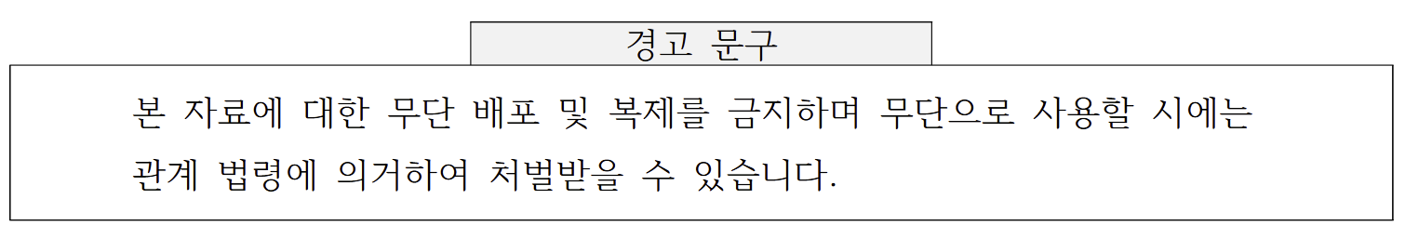
*자료 소개
- 본 자료는 ‘베트남어 간섭을 극복하는 다감각·디지털 기반 맞춤형 발음 교육 자료’
입니다. 학교 상황에 따라 수정하여 사용하실 수 있습니다.
-호치민시한국국제학교 교사 6명이 개발한 자료입니다. (오혜령, 강아라, 권예림, 박은솔, 양유정, 이서정)
-전체 자료를 확인할 수 있는 사이트입니다. (링크) 비밀번호 2026
*본차시 수업 낱말 표준 발음
기식(바람)의 세기는 ㅍ에서 가장 강하고, ㅂ은 보통, ㅃ에서 가장 약하다.
기식(바람)의 세기는 ㅋ에서 가장 강하고, ㄱ은 보통, ㄲ에서 가장 약하다.
기식(바람)의 세기는 ㅌ에서 가장 강하고, ㄷ은 보통, ㄸ에서 가장 약하다.
이를 학생들이 손바닥, 휴지 등을 사용하여 감각을 통해 느끼고 발음할 수 있도록 수업을 설계한다.
Notes:
*이미지 출처: 미리캔버스

Slide 2
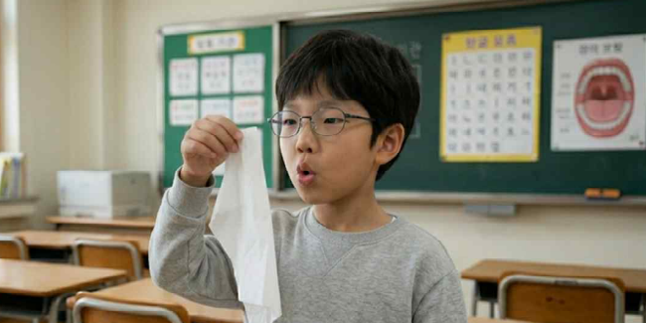

바람이 훅! 손바닥 놀이
AI 활용 이미지
Notes:
*AI 활용 이미지

Slide 3
수업의 학습 목표
(2/6) 바람이 훅! 손바닥 놀이
ㄱ-ㄲ-ㅋ, ㄷ-ㄸ-ㅌ, ㅂ-ㅃ-ㅍ
를 구분하고 올바르게 발음할 수 있다.
Notes:
학습지 1번 (겹받침)

Slide 4
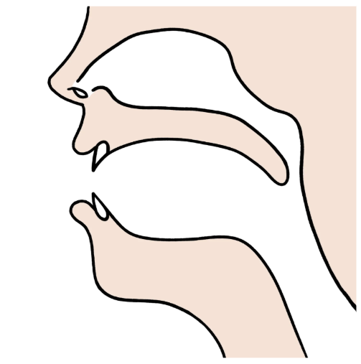
어디서 소리가 날까요?
(2/6) 바람이 훅! 손바닥 놀이
가
*이미지 출처: 미리캔버스
Notes:
＇응가’라고 발음하면 ‘가＇를 발음할 때 혀가 뒤쪽 입천장을 탁 막는 느낌이 나지요?
‘가’는 여기서 발음이 됩니다.

Slide 5
어떻게 소리가 날까요?
(2/6) 바람이 훅! 손바닥 놀이
가 까 카
Notes:
선생님이 휴지를 대고 발음해보겠습니다. 무엇이 다른지 확인해보세요.

Slide 6
어디서 소리가 날까요?
(2/6) 바람이 훅! 손바닥 놀이
다
*이미지 출처: 미리캔버스
Notes:
＇다’를 발음하면 혀 앞쪽이 앞니의 뒤쪽을 치는 느낌이 들지요?
‘다＇는 여기서 발음됩니다.

Slide 7
어떻게 소리가 날까요?
(2/6) 바람이 훅! 손바닥 놀이
다 따 타
Notes:
선생님이 휴지를 대고 발음해보겠습니다. 무엇이 다른지 확인해보세요.

Slide 8

어디서 소리가 날까요?
(2/6) 바람이 훅! 손바닥 놀이
바
*이미지 출처: 미리캔버스
Notes:
‘바’를 발음하면 입술이 오므라들었다가 펴지며 소리가 나지요? ‘바＇는 이렇게 입술에서 소리가 납니다.

Slide 9
어떻게 소리가 날까요?
(2/6) 바람이 훅! 손바닥 놀이
바 빠 파
Notes:
선생님이 휴지를 대고 발음해보겠습니다. 무엇이 다른지 확인해보세요.

Slide 10
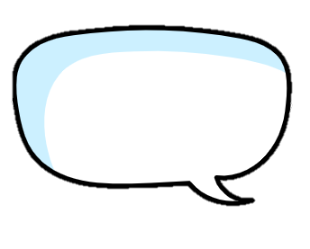
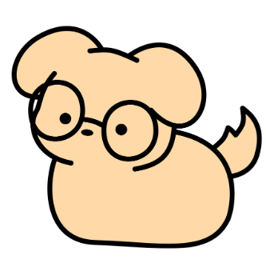
<활동1> 손바닥을 대고 발음해 봅시다.
(2/6) 바람이 훅! 손바닥 놀이
가 까 카
다 따 타
바 빠 파
바람을 느껴봐!
언제 가장 바람이
많이 나와?

Slide 11
<활동1> 휴지를 대고 발음해 봅시다.
(2/6) 바람이 훅! 손바닥 놀이
가 까 카
다 따 타
바 빠 파
입에서 나오는
바람 세기에
주의해!

Slide 12
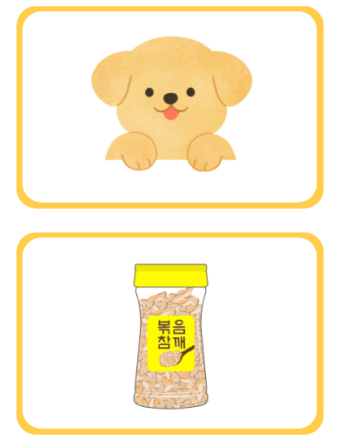
<활동2> 무슨 단어일까요?
(2/6) 바람이 훅! 손바닥 놀이
개가 귀여워요.
깨가 고소해요.
*이미지 출처: 미리캔버스

Slide 13
<활동2> 무슨 단어일까요?
(2/6) 바람이 훅! 손바닥 놀이
*이미지 출처: 미리캔버스
Notes:
개

Slide 14
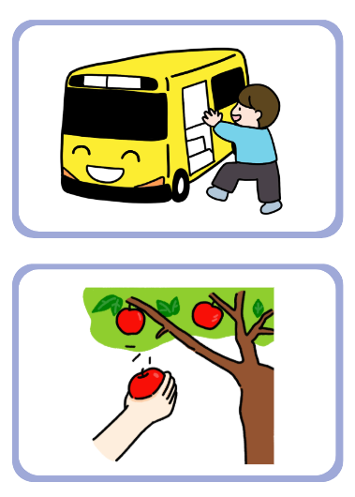
<활동2> 무슨 단어일까요?
(2/6) 바람이 훅! 손바닥 놀이
사과를 따요.
버스에 타요.
*이미지 출처: 미리캔버스

Slide 15
<활동2> 무슨 단어일까요?
(2/6) 바람이 훅! 손바닥 놀이
*이미지 출처: 미리캔버스
Notes:
타요

Slide 16
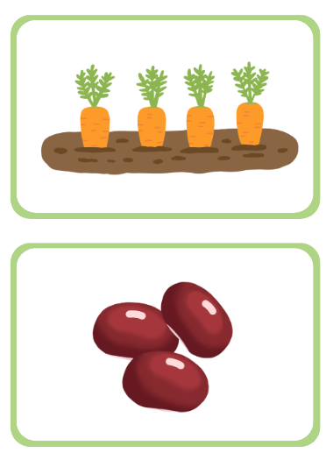
<활동2> 무슨 단어일까요?
(2/6) 바람이 훅! 손바닥 놀이
밭에 당근이 있다.
팥빙수는 맛있어요.
*이미지 출처: 미리캔버스

Slide 17
<활동2> 무슨 단어일까요?
(2/6) 바람이 훅! 손바닥 놀이
*이미지 출처: 미리캔버스
Notes:
팥

Slide 18
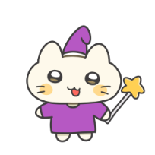
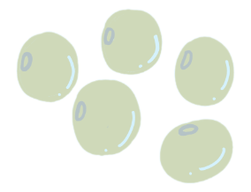
<활동3> 마법사 삐삐 역할놀이
(2/6) 바람이 훅! 손바닥 놀이
*이미지 출처: 미리캔버스

Slide 19

<정리> 빨간 글씨에 주의하며 읽어보세요
(2/6) 바람이 훅! 손바닥 놀이
도토리
*이미지 출처: 미리캔버스

Slide 20
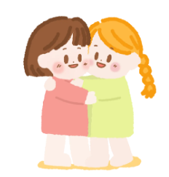
<정리> 빨간 글씨에 주의하며 읽어보세요
(2/6) 바람이 훅! 손바닥 놀이
너와 나는 가까워
*이미지 출처: 미리캔버스

Slide 21
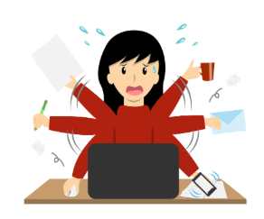
<정리> 빨간 글씨에 주의하며 읽어보세요
(2/6) 바람이 훅! 손바닥 놀이
선생님은 바빠요
*이미지 출처: 미리캔버스

Slide 22
숙제 안내
(2/6) 바람이 훅! 손바닥 놀이
‘마법사 삐삐＇ 역할놀이 대본을
집에서 연습해서 녹음해 보세요.
Notes:
발음 수업 용 패들렛을 만들어 학생들이 녹음한 것을 업로드할 수 있도록 안내한다.

